Slide 1
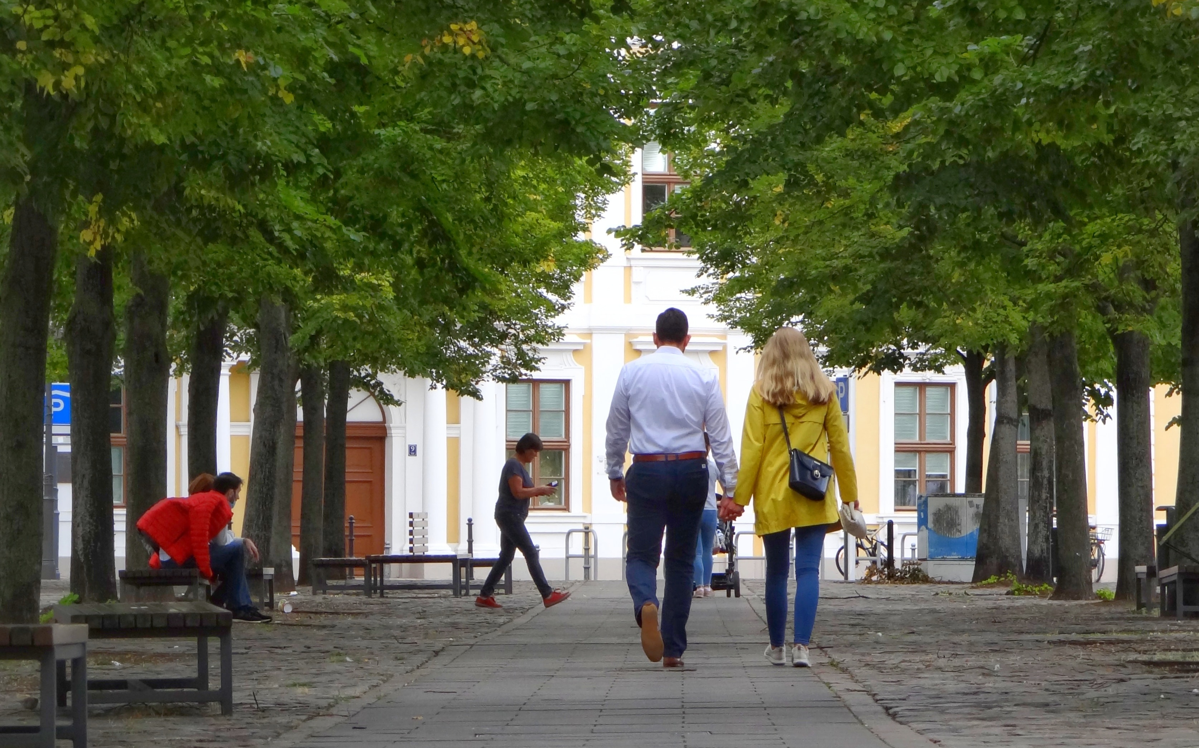




Fußverkehrspreis Deutschland 2025
Ein Projekt von:
Gefördert von:
Foto: unsplash.com, Maheshkumar Painam
30.04.2024

Slide 2
- Anleitung -
Bitte nutzen Sie maximal 10 Folien (ausgenommen der Titelfolie – diese soll nicht verändert werden).
Tragen Sie bitte den Namen Ihrer Kommune und einen Projekttitel entsprechend auf der nächsten Folie ein. Fügen Sie gerne eine Abbildung hinzu.
Fügen Sie bitte auf den nachfolgenden Folien Fotos, Abbildungen und ggf. kurze Beschreibungen hinzu.
Sie können verschiedene hinterlegte Layoutvorlagen nutzen. Klicken Sie dazu mit der rechten Maustaste auf eine Folie und wählen Sie bei Layout das passende aus.
Nach Fertigstellung der Präsentation kann diese Folie gelöscht werden.

Slide 3
Kommune
Projekttitel

